Slide 1
Användarupplevelse - undersökning, tester, utveckling & förbättring
Stockholms universitetsbibliotek
Notes:
Vi kommer att prata om hur vi arbetar med användarundersökningar (och eftersom vi har fått ta del av många exempel på extern användarundersökningsmetoder) så kommer vi enbart att prata om hur vår interna process ser ut. Vi anser att bättre verktyg, tjänster, system och effektivare processer internt ger bättre externa system och upplevelse för våra användare.
Systemen ska stödja arbetsprocesserna, inte tvärtom!
Vilken metod man använder beror på hur uppgiften ser ut, vilken typ av användarundersökning som ska göras. Vi anpassar användarundersökningsmetod efter uppgift.
Vi tänker ge er ett exempel på hur det kan se ut hos oss för en intern användarundersökning.

Slide 3
Användarundersökningar/upplevelse
Kvantitativa
enkäter & statistik
Kvalitativa
Persona, intervjuer, observationer, eye tracking/heatmap, diskutera i grupp/referensgrupper, jobbskuggning i deras egen miljö, input/feedback från externa användare och kundservice

Slide 4
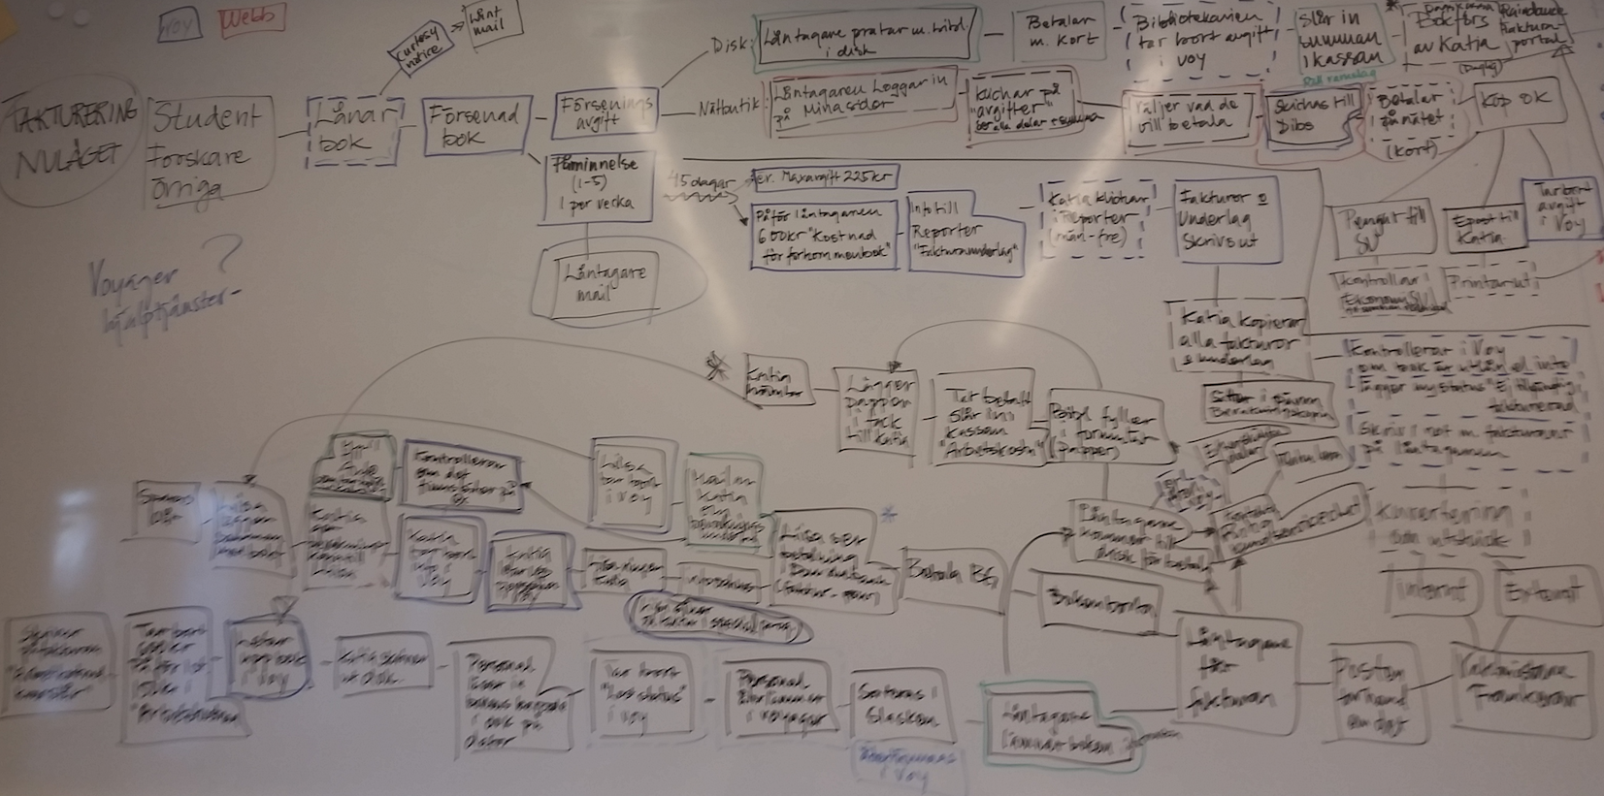
Workshops
Notes:
Nuläget

Slide 5
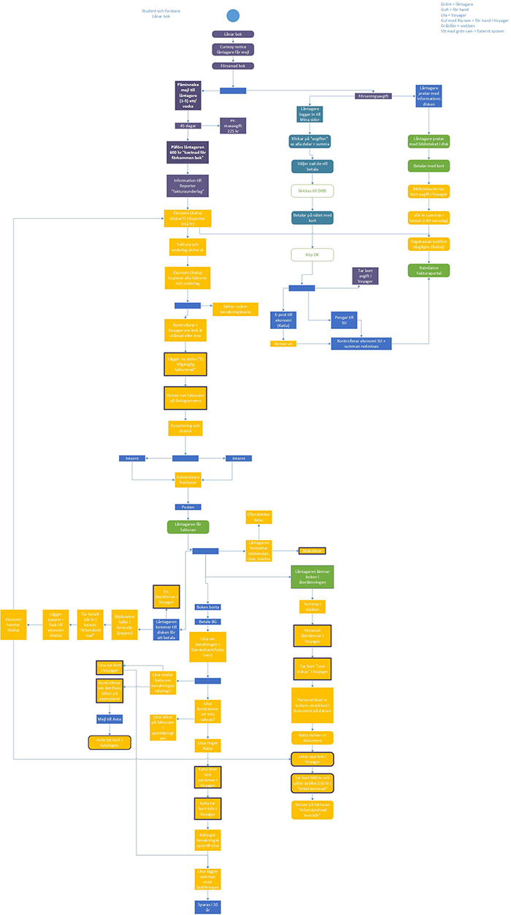
Notes:
Visualisering av nuläget

Slide 6
Notes:
Samma process fast resultatet.

Slide 7
Prototyp
Notes:
Prototypstester

Slide 8
Testmiljö
Notes:
Testmiljö med faktisk lösning/förändring
Efter utveckling har genomförts så testar verksamheten och externa användare förslaget igen. (iteration & validering)

Slide 9
TACK!
Stockholms universitetsbibliotek
su.se/biblioteket
Martin Lindörn, martin.lindorn@su.se
Katarina Ingemarsson, katarina.ingemarsson@su.se

